Slide 1
Big (Social) Data Analytics - Explaining Credit Scores
Denise Falk, Simon Hofer und Hannah Knehr

Slide 2


Hannah
TODO: Fancy klingende Gliederung –
Theorie überhaupt notwendig?
Inhalt
Einführung
Analyse
Ergebnisse
Fazit

Slide 3

01
Einführung

Slide 4




Denise
Wenn dein Gehalt um 2300€ steigt
und die Schulden auf 300€ sinken: Good
Prognose:
Poor
WARUM?!1ELF?!!
Danke, dann werde ich daran arbeiten!
XAI Beschte!!
AI
XAI
Kunde X

Slide 5


Denise
TODO:
@Hannah
Finaliesieren Anzahl Attribute stetig /diskret
Ausgangslage: Datensatz
23 Attribute + Zielvariable „Kreditwürdigkeit“
über 90.000 Kunden
Achtung!
Folie animiert betrachten
Ziel: Datenaufbereitung
Training eines AI-Modells (Klassifikationsalgorithmus)
Random Forest (AI)
Kontrafaktische Erklärungen - CARE (XAI)
Anwendung eines XAI-Modells (Erklärungen)
Fokus: Kundenzufriedenheit!!
Random Forest
AI
XAI
CARE

Slide 6
02
Analyse

Slide 7





Use Case
Denise
Achtung!
Hier noch nicht auf Counterfactuals eingehen – wird später definiert
Kreditinstitut
90657 Kunden
27 Attribute
Random Forest & CARE
Neuer Kunde
Erklärung

Slide 8

Auswahl AI - System
Hannah
TODO:
Bessere / Mehr Gründe
Random Forest da..
State of the art im Finanzbereich
Robustheit
Durchschnittlich beste Accuracy
Accuracy: ~XXX%,

Slide 9
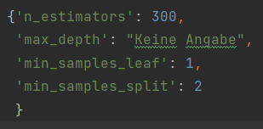
Hyperparametertunning
Hannah
iterativer Prozess
optimalen Werte für die Parameter eines Modells
Soll Modellleistung maximieren
Verbesserung der Performance
Accuracy: ~XXX%,

Slide 10
Kontrafaktische Erklärungen
Simon
Sozialwissenschaftlicher Hintergrund:
Hypothetische Erklärungen
Art wie wir Menschen Erklärungen konstruieren
XAI Hintergrund:
Kontrafaktische Erklärung in XAI etabliert
Besteht aus Fact (Tatsache) und Foil (Alternativer Input)

Slide 11
Auswahl XAI - System
Simon
Kontrafaktischen Erklärungen, da…
Wirksamkeit sozialwissenschaftlich abgesegnet
User - Centric
Zusätzlich zu Verständnis für AI-System
Best-Case-Szenario: umsetzbare Änderungen

Slide 12
CARE
Simon
Algorithmus zur Generierung von kontrafaktischen Erklärungen
Model-agnostischer, Gradienten-freier Ansatz bestehend aus verschiedenen Zielfunktionen
Framework mit Algorithmus frei zugänglich
Actionability
Soundness
Coherency
Validity

Slide 13
Auswahl XAI - System
Simon
CARE, da..
Multi - objective – Optimierungsproblem
Gradient – free
Mehrere Kontrafaktische Erklärungen
Restriktionsetzung
Model-Agnostic
State of the art

Slide 14



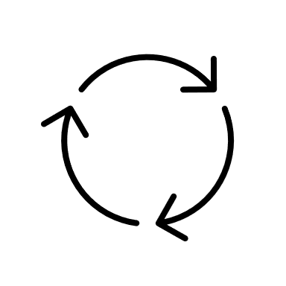
Vorgehen CARE
Datensatz aufbereiten
Random Forest
Restriktionen
Details anpassen
CARE - Loop
Kontrafaktische Erklärungen
Notes:
3.3 XAI Methode
Care Implementierung:
-Datensatz aufbereitet, gefiltert, gedropt, skaliert
-Gesplittet und dann AI Model angewendet
--Restriktionen implementiert (inkl. Maximaler Wertebereich auf Basis der Ausgangsinstanz)
-Klasse foil vorgegeben (Poor->Standard, Standars->Good, Good->Standard)
-Probability Thresh auf 0.45
-Module aktiviert
-loop geschrieben um mehrere Instanzen
-Save files

Slide 15
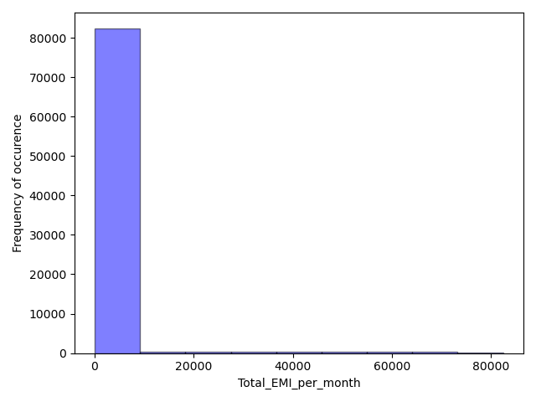
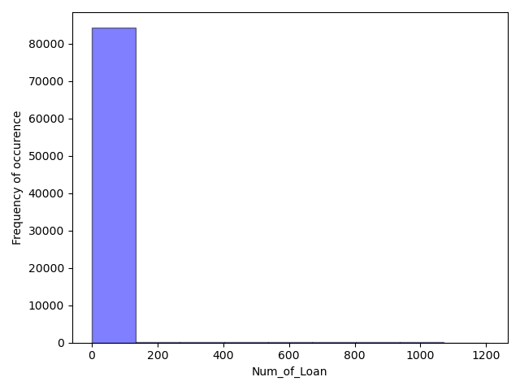
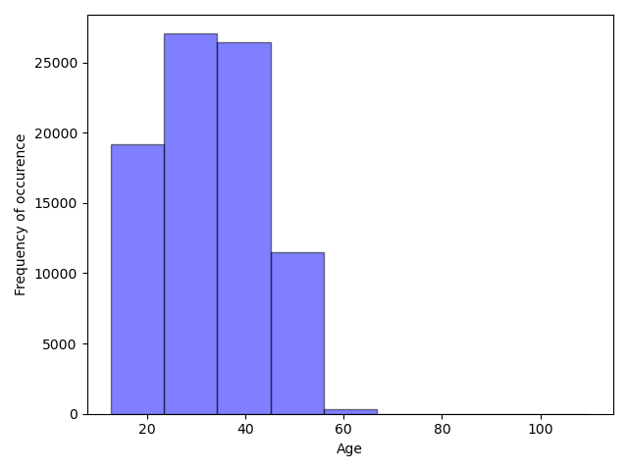
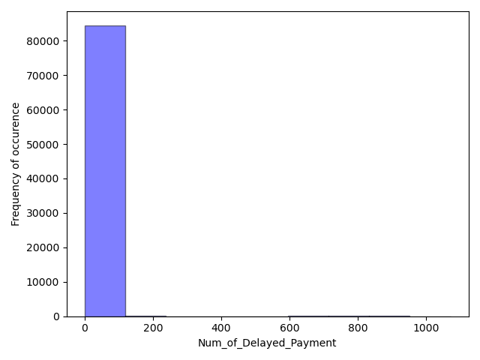

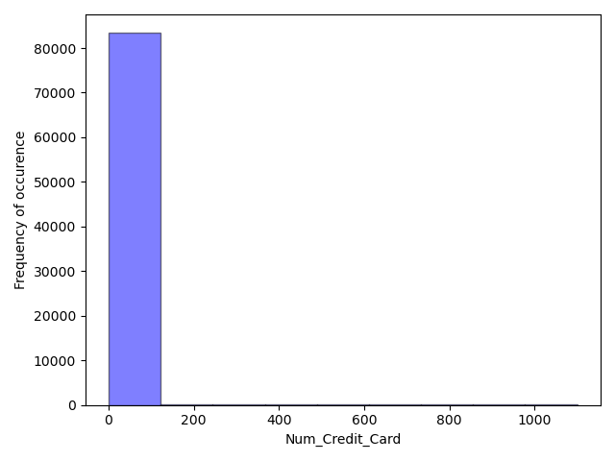

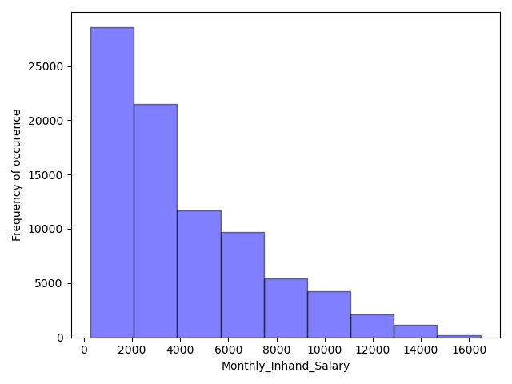
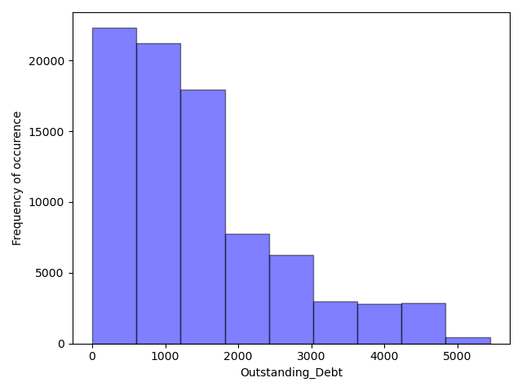
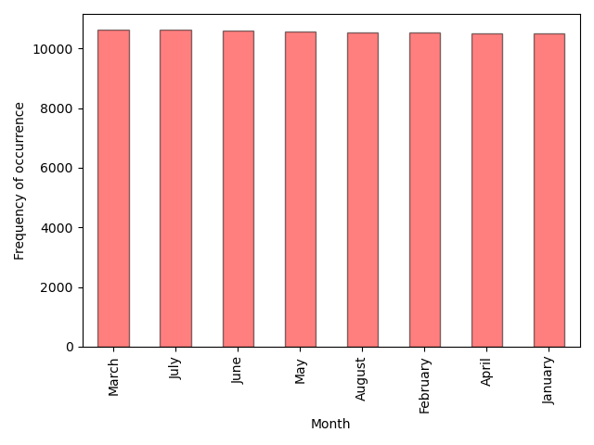
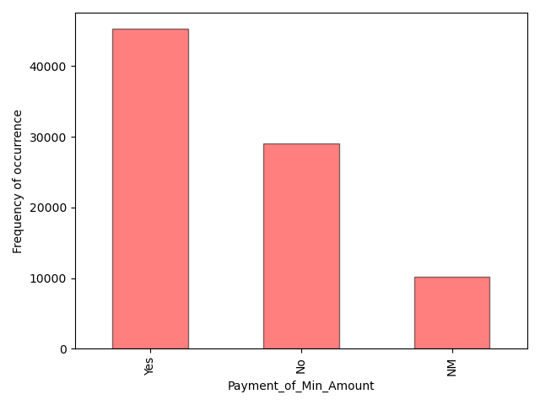

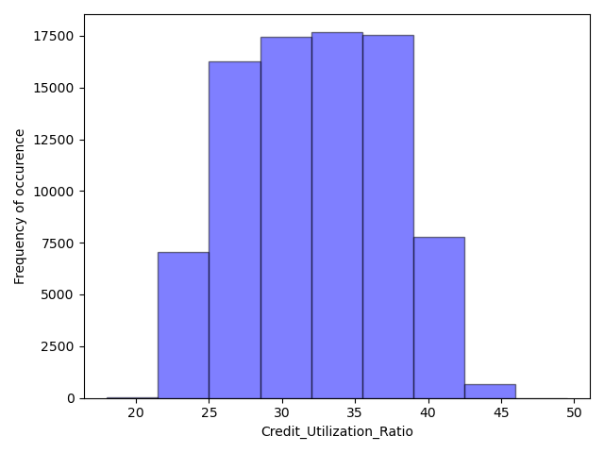
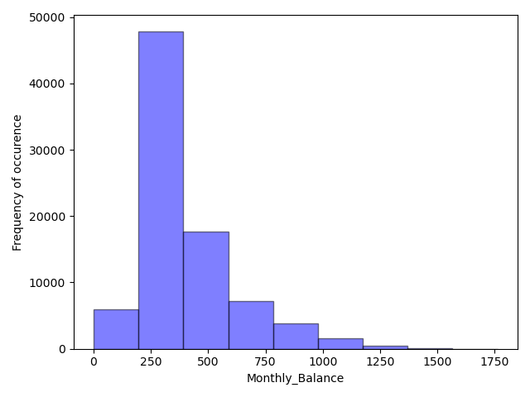
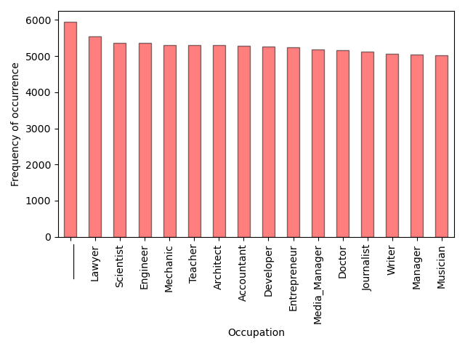
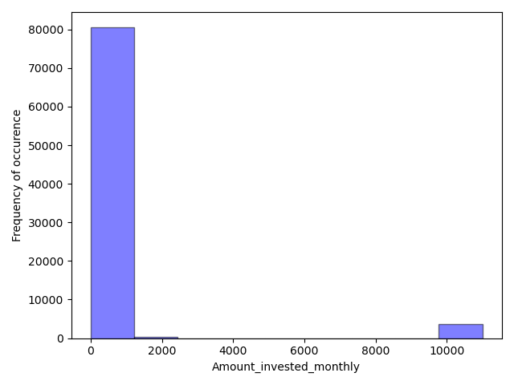
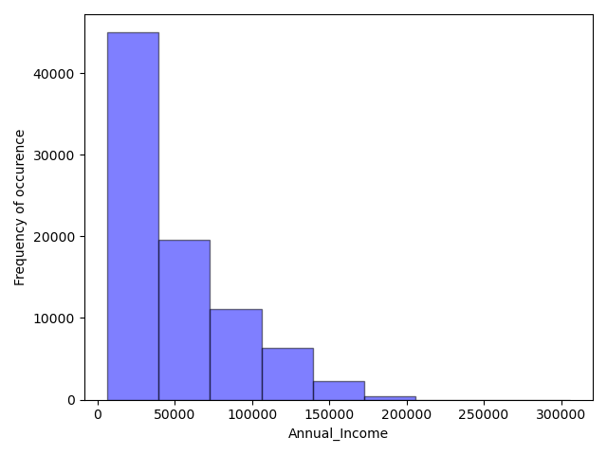
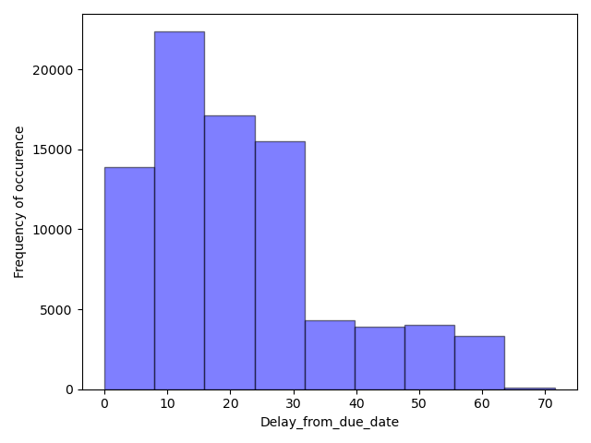
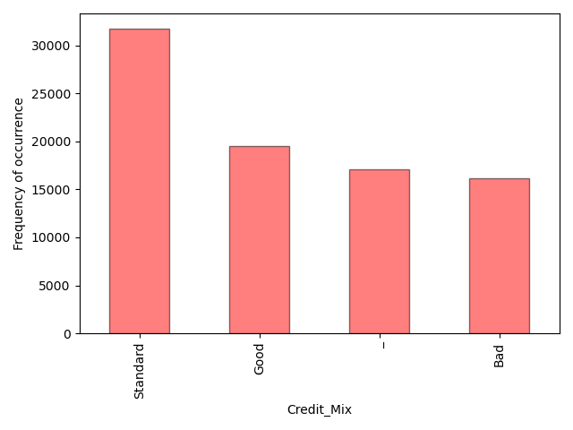
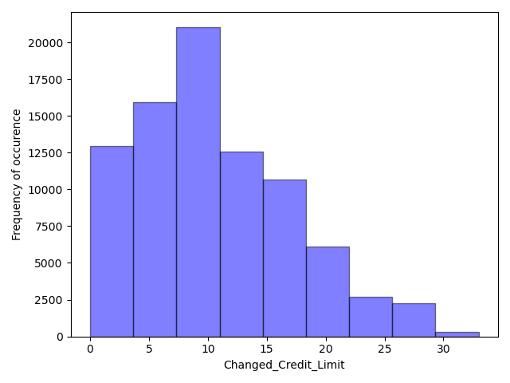
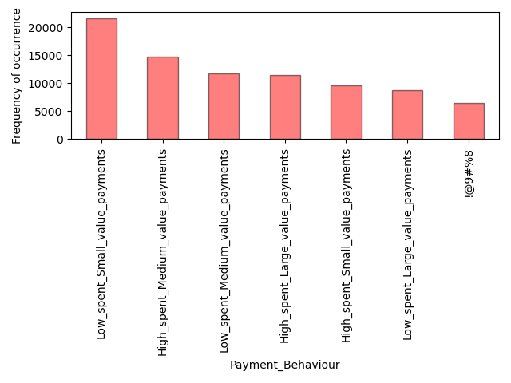
Daten verstehen
Denise
TODO:
@Denise fehlende Plots
TODO:
@Hannah
Finaliesieren Anzahl Attribute stetig /diskret

Slide 16
Daten verstehen
Denise

Slide 17
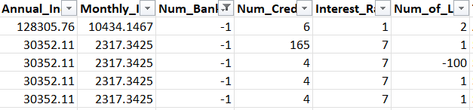
Datenaufbereitung
Hannah
Plausibilitätsprüfung

Slide 18
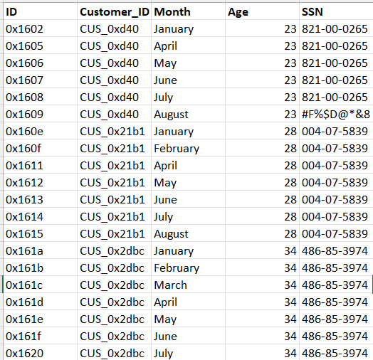
Datenaufbereitung
Hannah
Plausibilitätsprüfung
Entfernen irrelevanter Spalten

Slide 19
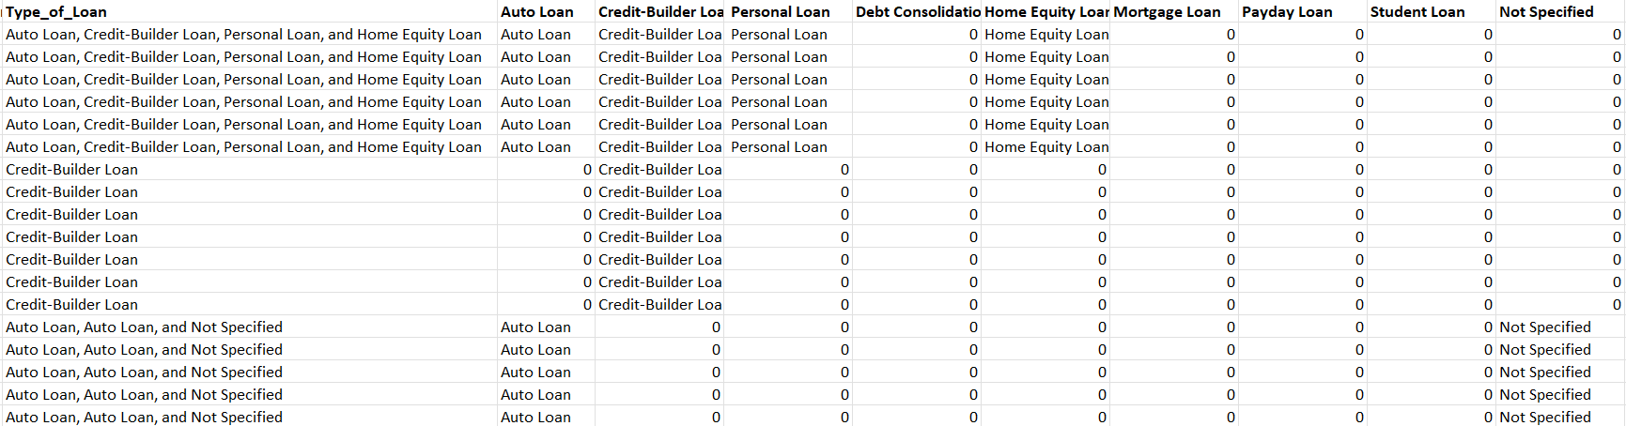
Datenaufbereitung
Hannah
Plausibilitätsprüfung
Entfernen irrelevanter Spalten
Anpassung bestimmter Attribute
…

Slide 20
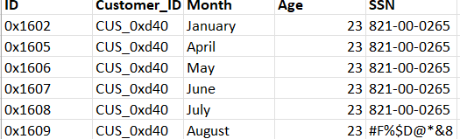
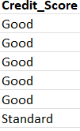
Datenaufbereitung
Hannah
Plausibilitätsprüfung
Entfernen irrelevanter Spalten
…
Anpassung bestimmter Attribute
Extraktion der Zielvariable

Slide 21
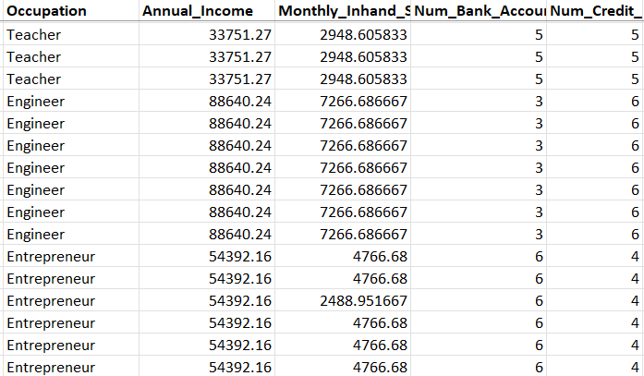
Datenaufbereitung
Hannah
Plausibilitätsprüfung
Entfernen irrelevanter Spalten
Anpassung bestimmter Attribute
Extraktion der Zielvariable
Aufteilung der Attribute in stetig und diskret

Slide 22
Datenaufbereitung
Hannah
Plausibilitätsprüfung
Attribute
Entfernen irrelevanter Spalten
Anpassung bestimmter Attribute
diskret
stetig
Extraktion der Zielvariable
Ordinal
Nominal
Ziel-variable
Aufteilung der Attribute in stetig und diskret
Skalierung der stetigen Attribute und Kodierung der diskreten Attribute
Ordinal
Encoder
One-Hot
Encoder
Label Encoder
Standard-skalierung

Slide 23


Datenaufbereitung
Hannah
vollständig, valide, konsistent
84498 Kunden
TODO:
@Hannah
Finaliesieren Anzahl Attribute stetig /diskret
32 Attribute
stetig
diskret

Slide 24
Vorgehen CARE
Hannah
Datensatz aufbereiten
Random Forest
Restriktionen
Details anpassen
CARE - Loop
Kontrafaktische Erklärungen
Notes:
3.3 XAI Methode
Care Implementierung:
-Datensatz aufbereitet, gefiltert, gedropt, skaliert
-Gesplittet und dann AI Model angewendet
--Restriktionen implementiert (inkl. Maximaler Wertebereich auf Basis der Ausgangsinstanz)
-Klasse foil vorgegeben (Poor->Standard, Standars->Good, Good->Standard)
-Probability Thresh auf 0.45
-Module aktiviert
-loop geschrieben um mehrere Instanzen
-Save files

Slide 25
Restriktionen
Hannah
Wenn du 10 Jahre jünger wärst:
Good
Wenn dein Gehalt um 30% höher wäre:
Good
XAI
XAI
Wie soll ich das denn machen?!?!??!
Danke, dann werde ich daran arbeiten!
XAI Beschte!!
CARE
CARE
Kunde X
Kunde X

Slide 26
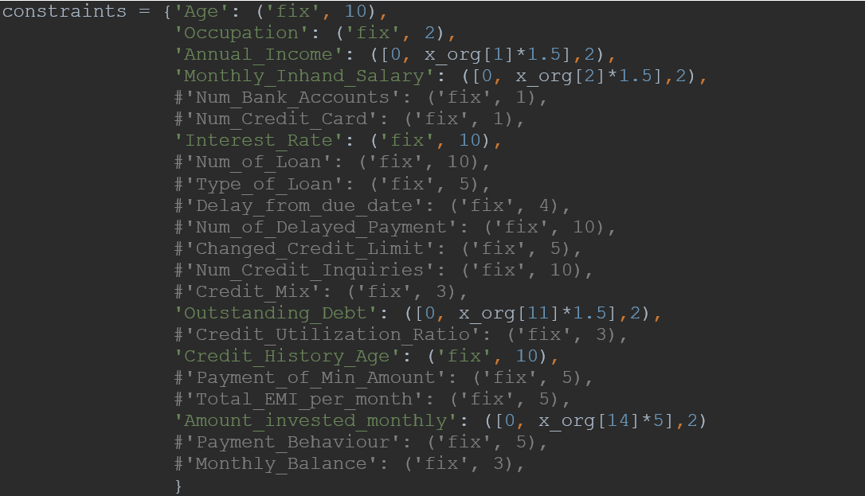
Restriktionen
Hannah
TODO:
@Hannah
Erklärung abstimmen mit Simon
XAI
Wenn du das und das und das und das und das und das ……und das, dann: Good
CARE
Das ist keine große Hilfe
Kunde X

Slide 27
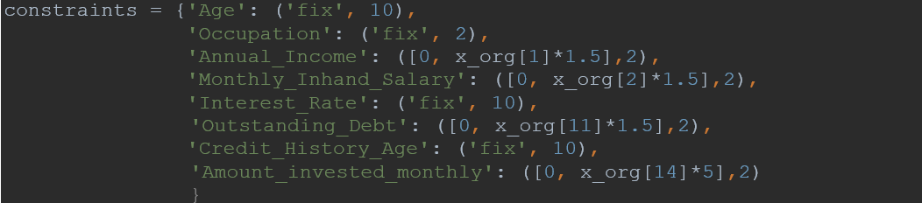
Restriktionen
Hannah
TODO:
@Hannah
Erklärung abstimmen mit Simon
Realitätsnah
Beschränkung auf wichtigste Attribute

Slide 28
Vorgehen CARE
Simon
Datensatz aufbereiten
Random Forest
Restriktionen
Details anpassen
CARE - Loop
Kontrafaktische Erklärungen
Notes:
3.3 XAI Methode
Care Implementierung:
-Datensatz aufbereitet, gefiltert, gedropt, skaliert
-Gesplittet und dann AI Model angewendet
--Restriktionen implementiert (inkl. Maximaler Wertebereich auf Basis der Ausgangsinstanz)
-Klasse foil vorgegeben (Poor->Standard, Standars->Good, Good->Standard)
-Probability Thresh auf 0.45
-Module aktiviert
-loop geschrieben um mehrere Instanzen
-Save files

Slide 29
Details anpassen
Simon
Zielklassenanordnung technisch angepasst

Slide 30


Details anpassen
Simon
Poor hat die zweithöchste
Zuordnungswahrscheinlichkeit
→ Zielklasse!
Prognose:
Standard
CARE
Standard → Good
Poor → Standard
Good → Standard

Slide 31
Details anpassen
Simon
Zielklassenanordnung technisch angepasst
Probability Thresh angepasst (0.45)
Aktivierung aller Zielfunktionen
Implementierung Loop → Speichern/ Mehrfachausführung

Slide 32
Vorgehen CARE
Denise
Datensatz aufbereiten
Random Forest
Restriktionen
Details anpassen
CARE - Loop
Kontrafaktische Erklärungen
Notes:
3.3 XAI Methode
Care Implementierung:
-Datensatz aufbereitet, gefiltert, gedropt, skaliert
-Gesplittet und dann AI Model angewendet
--Restriktionen implementiert (inkl. Maximaler Wertebereich auf Basis der Ausgangsinstanz)
-Klasse foil vorgegeben (Poor->Standard, Standars->Good, Good->Standard)
-Probability Thresh auf 0.45
-Module aktiviert
-loop geschrieben um mehrere Instanzen
-Save files

Slide 33
03
Ergebnisse

Slide 34

Kontrafaktische Erklärungen
Denise
TODO:
@Hannah Kontrafakische Erklärungen einbringen
…
Standard zu Good
…
…
Poor zu Standard

Slide 35
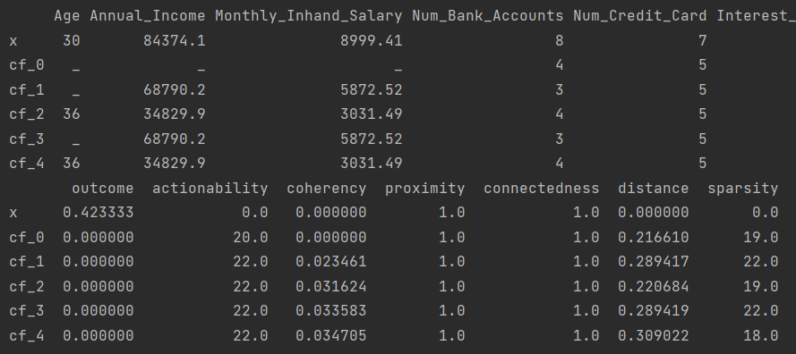
Kontrafaktische Erklärungen
Denise
TODO:
@Hannah Kontrafakische Erklärungen einbringen

Slide 36
05
Fazit

Slide 37

Fazit
Denise
TODO: Fazit
Hannah
1
2
4
TODO: Forschungsausblick

Slide 38
Vielen Dank für Eure Aufmerksamkeit
Zeit für Fragen

Slide 39
02
Theorie

Slide 40
2. Theoretische Grundlagen
AI: Btw mit grün das makriert, was uns betrifft
Algorithmen, die mithilfe von Daten Strukturen erlernen, Aufgaben erledigen oder Entscheidungen treffen können
Ansatz zur Unterteilung von AI:
AI
Supervised Learning:
Erlernen von Strukturen und Beziehung mit Hilfe von gelabelter (Trainings-) Daten
Prognose auf neue Out-Of-Sample Daten
Unsupervised Learning:
(Explorativ) Muster in Daten identifizieren, ohne auf vorgegebene Ausgabeergebnisse zurückzugreifen
Regressionen
Klassifikationen
Clusteranalysen
Assoziations-regeln,
Dimensions-reduktionen,...

Slide 41
2. Theoretische Grundlagen
XAI:
Teilgebiet mit dem Ziel, Black-Box Modelle transparent, verständlich, vertrauensvoll, etc. zu machen
Verschiedene Ansätze um dieses Ziel zu erreichen:
Ante-hoc:
Ansatz, Erklärbarkeit eines Modells von Anfang an und während des Trainings zu berücksichtigen
Beispielmethoden:
Entscheidungsbäume
Explaining Boosting Machines
Post-hoc:
Verhalten des Modells erklären, nachdem es trainiert worden ist
Beispielansätze:
Feature Importance: Welche Variablen tragen zum Ergebnis des KI-Systems bei?
Regel-Extraktion: Welchen Regeln folgt das KI-System?
Anchors: Woran macht das KI-System das Ergebnis fest?
Kontrafaktische Erklärungen: Welche Eingabe-Veränderungen würden eine andere Ausgabe zur Folge haben?

Slide 42
Kontrafaktische Erklärungen
Simon
Sozialwissenschaftlicher Hintergrund:
Hypothetische Erklärungen für Ereignisse, die nicht tatsächlich stattgefunden haben
Eine Art, wie wir Menschen Erklärungen konstruieren (Miller,2019)
XAI Hintergrund:
Kontrafaktische Erklärung User-centric (Miller,2019) und in XAI etabliert (Byrne,2019)
Besteht aus Fact (Tatsache) und Foil (Alternativer Input, durch den sich AI-Prognose ändert)

Slide 43
Auswahl XAI - System
Simon
Algorithmusauswahl: CARE
Algorithmus zur generierung von kontrafaktischen Erklärungen (2021)
Model-agnostischer, gradienten-freier Ansatz bestehend aus verschiedenen Zielfunktionen
Framework mit Algorithmus frei zugänglich
Actionability
Soundness
Coherency
Validity

Slide 44

Details anpassen
Simon
TODO:
@Simon damit ist gemeint: -Klasse foil vorgegeben (Poor->Standard, Standars->Good, Good->Standard)
-Probability Thresh auf 0.45
-Module aktiviert
kannst du dazu eine Folie basteln / den Punkt umbenennen?
„Poor“ hat die zweithöchste
Zuordnungswahrscheinlichkeit
→ Zielklasse!
Prognose
„Standard“
CARE
„Standard?“→ „Good“!
„Poor“?→“Standard“
„Good“→“Standard“
Zielklassenanordnung technisch angepasst
Probability Thresh angepasst (0.45)
Aktivierung aller Zielfunktionen
Implementierung Loop → Speichern/ Mehrfachausführung

Slide 45
4. Ergebnisse
Simon
2 Beispielinstanzen schön gestalten:
TODO:
@Hannah Kontrafakische Erklärungen einbringen
Num of credit card 5 auf 3 , dann standard zu good
Gibt noch mehr feautres aber müssen wir in vorstellung kürzen (haben ü 30 Features)
Ausstehende Schulden von 1630.08 auf 703.21 runter, dann poor->standard

